Slide 1
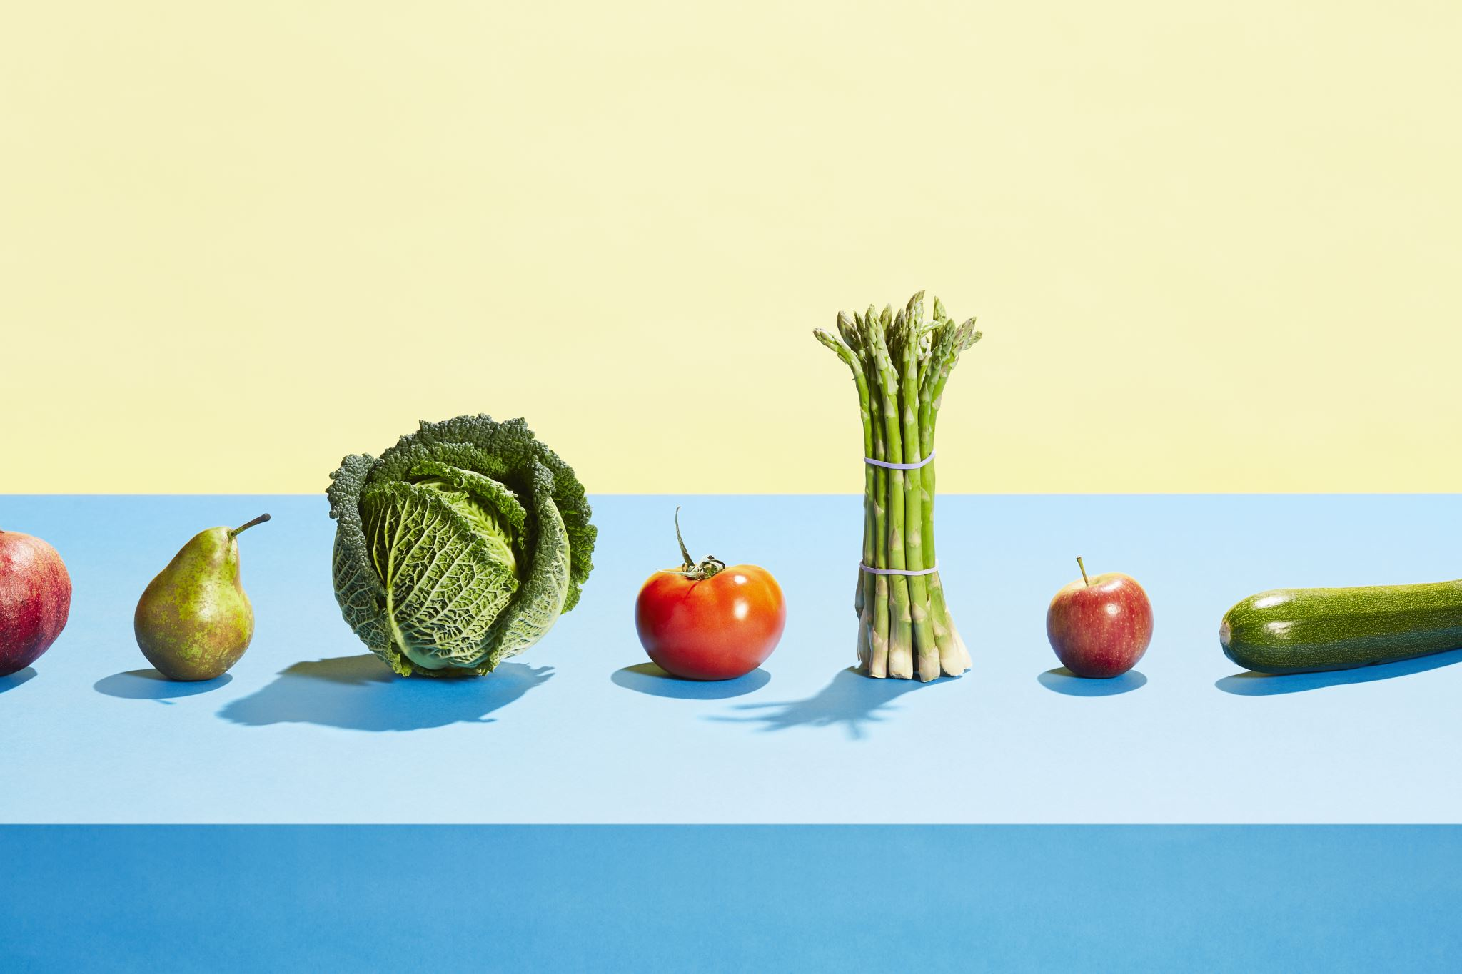
หูฟຫຼັກສູດການຝຶກອົບຮົມອອນລາຍ: ກະສິກຳເພື່ອໂຊະນາການ
ຫົວຂໍ້ທີ 1 :
ບັນຫາກ່ຽວກັບນະໂຍບາຍ ຄວາມໜັ້ນຄົງທາງດ້ານສະບຽງອາຫານ ແລະ ໂພຊະນາການ.
(ແຜນ ແລະ ນະໂຍບາຍທີ່ກ່ຽວຂ້ອງໃນລະດັບຊາດ ແລະ ສາກົນ)

Slide 2
ກິດຈະກໍາກ່ອນການຮຽນ Pre-learning activities

Slide 3
ຄາດຄະເນຜົນໄດ້ຮັບຈາກການຮຽນ
ຫຼັງຈາກຮຽນຈົບບົດຮຽນນີ້ແລ້ວ, ນັກຮຽນຈະສາມາດ:
- ເຂົ້າໃຈສິ່ງທ້າທາຍດ້ານໂພຊະນາການ, ເປັນຫຍັງມັນຈຶ່ງສໍາຄັນຕໍ່ການພັດທະນາ? ສະພາບໂພຊະນາ ແລະ ການຂາດສານອາຫານທົ່ວໄປ (ການເປັນພະຍາດຈເຕ້ຍ, ການຈ່ອຍຜອມ, ນ້ຳໜັກຕ່ຳ, ການຂາດວິຕາມິນ/ແຮ່ທາດ) ແລະ ຜົນກະທົບຂອງມັນຕໍ່ສຸຂະພາບ, ການສຶກສາ, ແລະ ເສດຖະກິດ.
- ເຂົ້າໃຈກະສິກໍາເພື່ອໂພຊະນາການ. ມັນແຕກຕ່າງຈາກກະສິກໍາແບບທົ່ວໄປແນວໃດ ແລະ ເປົ້າໝາຍຫຼັກຂອງ NSA (ການປັບປຸງໂພຊະນາການຜ່ານລະບົບອາຫານ) ແມ່ນຫຍັງ.

Slide 4
ພາບລວມຂອງບົດຮຽນ (ນີ້ແມ່ນໂຄງຮ່າງຂອງບົດຮຽນນີ້)
ໃນບົດຮຽນນີ້, ຜູ້ຮຽນຈະໄດ້ຮຽນຮູ້ກ່ຽວກັບ:
ຄວາມສຳຄັນຂອງໂພຊະນາການ ແລະ ການຂາດສານອາຫານໃນ ສປປ ລາວ
ການນຳສະເໜີກະສິກຳເພື່ອໂພຊະນາການ

Slide 5
Keywords
Keywords | Definition
ໂພຊະນາການ | ການສຶກສາຂອງສານອາຫານໃນອາຫານ, ວິທີທີ່ຮ່າງກາຍໃຊ້ພວກມັນ, ແລະຄວາມສໍາພັນລະຫວ່າງອາຫານ, ສຸຂະພາບ, ແລະພະຍາດ
ການຂາດໂພຊະນາການ | ການຂາດໂພຊະນາການໝາຍເຖິງສະພາບທີ່ບໍ່ສົມດຸນທາງອາຫານ, ເຊິ່ງສາມາດເກີດຂຶ້ນໄດ້ເມື່ອຮ່າງກາຍບໍ່ໄດ້ຮັບສານອາຫານພຽງພໍ ຫຼື ໄດ້ຮັບສານອາຫານທີ່ຈຳເປັນຫຼາຍເກີນໄປ. ມັນເປັນບັນຫາສຸຂະພາບທົ່ວໂລກທີ່ສຳຄັນ, ໂດຍສະເພາະສົ່ງຜົນກະທົບຕໍ່ເດັກນ້ອຍ ແລະ ປະຊາກອນທີ່ມີຄວາມສ່ຽງ.
ການດູແລ ​(Care practices) | ການປະຕິບັດຂອງຜູ້ດູແລແຕ່ລະຄົນສຳລັບການໃຫ້ອາຫານ ແລະ ການດູແລເດັກອ່ອນ, ເດັກນ້ອຍ, ແມ່/ຕົວເອງ ແລະ ຄົນອື່ນໆໃນຄອບຄົວ (FAO, 2016).
ການຄໍ້ປະກັນ ສະບຽງອາຫານ ແລະ ໂພຊະນາການ (FNS) | ການຄໍ້າປະກັນອາຫານ ແລະ ໂພຊະນາການຈະບັນລຸໄດ້ ຖ້າຫາກມີອາຫານທີ່ພຽງພໍ (ປະລິມານ, ຄຸນນະພາບ, ຄວາມປອດໄພ, ການຍອມຮັບທາງສັງຄົມ-ວັດທະນະທໍາ) ແລະ ສາມາດເຂົ້າເຖິງໄດ້ ແລະ ນໍາໃຊ້ຢ່າງພໍໃຈໂດຍທຸກຄົນຕະຫຼອດເວລາ ເພື່ອດໍາລົງຊີວິດທີ່ມີສຸຂະພາບດີ ແລະ ເຮັດກິດຈະກຳ (Weingärtner, 2004)

Slide 6
ການທົດສອບກ່ອນການຮຽນ Pre-quiz
Questions | Possible answer | Correct Answer | Feedback
Q1: ຈຸດປະສົງຫຼັກຂອງກະສິກຳທີ່ເພື່ອ່ໂພຊະນາການແມ່ນຫຍັງ? | ເພື່ອເພີ່ມການຜະລິດອາຫານເພື່ອລົບລ້າງຄວາມອຶດຫິວ. ເພື່ອປະສົມປະສານເປົ້າໝາຍດ້ານໂພຊະນາການເຂົ້າໃນການອອກແບບ ແລະ ການຈັດຕັ້ງປະຕິບັດນະໂຍບາຍ ແລະ ໂຄງການກະສິກຳ. ເພື່ອສົ່ງເສີມການນຳໃຊ້ປຸ໋ຍເຄມີເພື່ອໃຫ້ໄດ້ຜົນຜະລິດທີ່ສູງຂຶ້ນ. ເພື່ອຊຸກຍູ້ການຜະລິດພືດເສດຖະກິດທີ່ເນັ້ນການສົ່ງອອກ. | B | ເພື່ອເຊື່ອມໂຍງເປົ້າໝາຍດ້ານໂພຊະນາການເຂົ້າໃນການອອກແບບ ແລະ ການຈັດຕັ້ງປະຕິບັດນະໂຍບາຍ ແລະ ໂຄງການກະສິກຳ
Q2ການຂາດສານອາຫານຂອງເດັກອາຍຸຕ່ຳກວ່າຫ້າປີ ແລະ ເດັກອ່ອນ ແມ່ນຫຍັງ? | ຈ່ອຍ ນ້ຳໜັກຕໍ່າ ເຕ້ຍ ນ້ຳໜັກເກີນ ຖຶກທຸກຂໍ້ | E | ການຂາດສານອາຫານແບ່ງອອກເປັນ 3 ປະເພດຄື: ຮ່າງກາຍຈ່ອຍຜອມ, ນ້ຳໜັກຕ່ຳ ແລະ ກາຍເຕ້ຍ ເຊິ່ງເດັກນ້ອຍບໍ່ມີອາຫານພຽງພໍທີ່ຈະກິນ ໃນຂະນະທີ່ນ້ຳໜັກເກີນ ຫຼື ຕຸ້ຍ ເປັນທ່າອ່ຽງໃໝ່ໃນຕົວເມືອງ.
Q3: ຂະບວນຫຼັກທີ່ການກະສິກຳເພື່ອໂພຊະນາການຊ່ວຍປັບປຸງສຸຂະພາບແມ່ນຜ່ານ | ສົ່ງເສີມການຜະລິດເມັດພືດຫຼັກໂດຍສະເພາະ. ສົ່ງເສີມການບໍລິໂພກອາຫານປຸງແຕ່ງ ແລະ ອາຫານສໍາເລັດຮູບ. ປັບປຸງຄວາມຫຼາກຫຼາຍຂອງອາຫານ ແລະ ຄຸນນະພາບສານອາຫານຂອງອາຫານຄົວເຮືອນ. ຫຼຸດຜ່ອນຈຳນວນຟາມຂະໜາດນ້ອຍ. | C | ການປັບປຸງຄວາມຫຼາກຫຼາຍຂອງອາຫານ ແລະ ຄຸນນະພາບສານອາຫານຂອງອາຫານຄົວເຮືອນ

Slide 7
ເນື້ອໃນບົດຮຽນ
Lesson body

Slide 8

ການຂາດໂພຊະນາການແມ່ນຫຍັງ?
ຄວາມອຶດຫິວໃນທົ່ວໂລກແມ່ນຍັງເພີ່ມຂຶ້ນ
ຫລາຍກວ່າ 10 ລ້ານຄົນ ໃນ 1 ປີ ແລະ ເກືອບ 60 ລ້ານຄົນ ໃນ 5 ປີ
ເບິ່ງຂຶ້ນໄປຈາກຄວາມອຶດຫິວ
ຫລາຍກວ່າ 2 ລ້ານຄົນ ທີ່ບໍ່ສາມາດເຂົ້າເຖິງອາຫານທີ່ມີໂພຊະນາການ, ພໍພຽງ ແລະປອດໄພ
ການພັດທະນາຂອງສາກົນແມ່ນບໍ່ໄດ້ໄປຊ່ວຍຫລຸດຜ່ອນຄວາມອຶດຫິວ
ຖ້າຍັງສຶບຕໍ່ການພັດທະນາແບບປະຈຸບັນ, ຈຳນວນຄົນອຶດຫິວຈະກ້າວສູ່ 840 ລ້ານຄົນ ໃນປີ 2030
ການລະບາດຂອງ Covid-19 ໄດ້ເປັນສິ່ງທ້າທາຍຕໍ່ກັບຄວາມໜັ້ນຄົງທາງດ້ານສະບຽອາຫານ
ການລະບາດໄດ້ເພີ່ມຈຳນວນຜູ້ອຶດຫິວ ເປັນ 132 ລ້ານຄົນ ໃນປີ 2020
ການພັດທະນາຂອງສາກົນບໍ່ສາມາດເອົາຊະນະການຂາດໂພຊະນາການ
ໃນຂະນະທີ ມີຄວາມຄືບໜ້າໃນເດັກມີພາວະເຕ້ຍ ແລະການລ້ຽງລູກດ້ວຍນົມ, ເດັກມີນໍ້າເກີນແມ່ນບໍ່ມີການປັບປຸງ ແລະ ພາວະໂລກອ້ວນຂອງຜູ້ໃຫຍ່ແມ່ນເພີ່ມຂຶ້ນ
Notes:
SOFI is the leading global report on information and analysis of food security and all forms of malnutrition.
- Info for Maximo’s reference:
One of the routine revisions involves the series of population data used for all countries. Figures were obtained from the World Population Prospects released by the Population Division of the UN in June 2019
Another major revision that FAO regularly implements is the update of the Food Balance Sheet series used to estimate the average DES for all countries of the world.
Finally, the new estimates consider new food consumption data from household surveys that have been made available. Since the last edition of this report, 25 new surveys from the following 13 countries have been processed to update the CV: Bangladesh, China, Colombia, Ecuador, Ethiopia, Mexico, Mongolia, Mozambique, Nigeria, Pakistan, Peru, Sudan and Thailand.
In particular, newly accessible data enabled the revision of the entire series of annual undernourishment estimates for China resulting in a downward shift of the series of undernourished people in the world

Slide 9
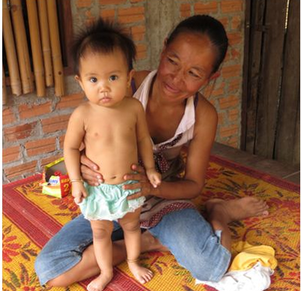
ການຂາດໂພຊະນາການ: ສິ່ງທີ່ເກີດໃນທົ່ວໂລກ
ພາຍໃຕ້ວຽກໂພຊະນາການໄດ້ຊ່ວຍເດັກ 1/3 ຂອງຈຳນວນເດັກທີ່ຕາຍໃນທົ່ວໂລກ
ສາເຫດຫລັກຂອງການຂາດການພັດທະນາໃນເດັກອາຍຸລະຫວ່າງ 6-24 ເດືອນ
ຜົນກະທົບໂດຍກົງຈາກ GDP - ໄດ້ມີການສູນເສຍເຖິງ 2% ໃນປະເທດທີ່ມີຜົນກະທົບສູງສຸດ
ບຸລິມະສິດທີ່ຮີບດ່ວນທີ່ສຸດ

Slide 10


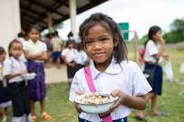
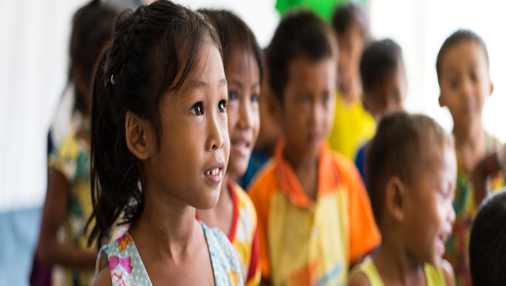
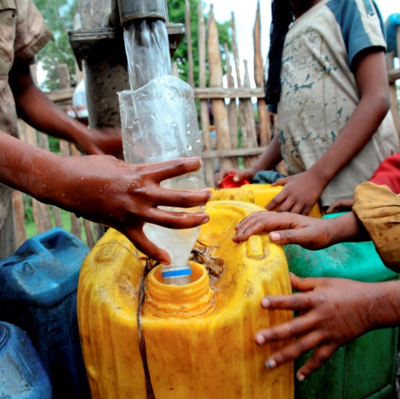
ສາເຫດຂອງການຂາດໂພຊະນາການມີຄວາມຊັບຊ້ອນ ແລະເຊື່ອມໂຍງກັນ
ມັນຮຽກຮ້ອງໃຫ້ມີການເຮັດວຽກຮ່ວມກັນ ສຳລັບ
ມີຄວາມພ້ອມ ຫລືສາມາດເຂົ້າເຖິງ, ລາຄາບໍ່ແພງ ແລະ ມີໂພຊະນາການທີ່ພຽງພໍ
ອາຫານ
ຕະຫລອດປີ
ພຽງພໍ
ການດູແລ ສຳລັບແມ່ ແລະເດັກ, ການຊ່ວຍເຫລືອແມ່ໃນການລ້ຽງລູກຢ່າງເໜາະສົມ
ເຂົ້າເຖິງໄດ້ງ່າຍ ແລະ ຍືນຍົງ ສຸຂະພາບ ການບໍລິການນໍ້າສະອາດ ແລະສຸຂະອະນາໄມ
ທັງໝົດນີ້ແມ່ນໄດ້ຮັບອິທິພົນຈາກກຳນົດຂອງສັງຄົມ, ວັດທະນະທໍາ ແລະ ການເມືອງ , ລວມໄປເຖິງການສ້າງຄວາມອາດສາມາດໃຫ້ແກ່ແມ່ຍິງ
Notes:
The causes of under nutrition are many and interconnected.
Globally, nutrition is now viewed in terms of three main themes, food, health and care practices and behaviours.
As shown in this slide
All are rooted in contextual determinants poverty, position of women , the socio political environment and culture.
In order to address problems in nutrition, all these factors have to be addressed

Slide 11
ການແກ້ໄຂການຂາດໂພຊະນາການໃນ ສປປ ລາວ (2021-2025)
ພາວະການຂາດໂພຊະນາການທີ່ສູງຖືວ່າເປັນອຸປະສັກຕໍ່ການບັນລຸເປົ້າໝາຍການພັດທະນາ (SDG) ແລະ ແຜນພັດທະນາເສດຖະກິດ - ສັງຄົມແຫ່ງຊາດ ຄັ້ງທີ່ 9 (NSEDP)
  ເພື່ອຫລຸດຜ່ອນການຂາດໂພຊະນາການ
  ເພື່ອສ້າງການເຂົ້າເຖິງສຳລັບທຸກຄົນ, ສຳລັບແຫ່ງອາການທີ່ມີໂພຊະນາການທີ່ຫລາກຫລາຍ, ມັນກະຕຸ້ນທຸກພາກສ່ວນ
  ການມີສ່ວນຮ່ວມຂອງພາກລັດ ແລະເອກະຊົນໃນການຈັດຕັ້ງປະຕິບັດບັນດາກຸ່ມກິດຈະກຳເພື່ອໂພຊະນາການ.
NPAN ແນ່ໃສ່ໂພຊະນາການຂອງແມ່-ເດັກອ່ອນ ແລະ ເດັກນ້ອຍ (MIYCN).
  ເຊື່ອມໂຍງ ລະຫວ່າງ ການຂາດໂພຊະນາການ, ຄວາມໜັ້ນຄົງທາງດ້ານອາຫານ ແລະ ລະບົບສະບຽນອາຫານ, ກະສິກຳ ແລະການສຶກສາ,
  ການເຂົ້າເຖິງການບໍລິການ, ການສົ່ງເສີມສຸຂະພາບເດັກ, ໄວໜຸ່ມ,ການຕອບໂຕ້ກັບໄພພິບັດ ແລະ ສຸກເສີນ, ລວມເຖິງການປ່ຽນແປງດິນຟ້າອາກາດ ແລະ ການລະມາດຂອງພະຍາດ ເຊັ່ນ: COVID-19.
ການສື່ສານເພື່ອການປ່ຽນແປງຄວາມຊິນເຄີຍທາງດ້ານພຶດຕິກຳຂອງສັງຄົມ (SBCC),
  ຄວາມສະເໝີພາບຍິງ-ຊາຍ ແລະ ການແກ້ໄຂໂພຊະນາການ ສຳລັບ 8.000 ວັນ (ເຖິງອາຍຸ 21 ປີ)
  ຜ່ານວົງຈອນຊີວິດ ແມ່ນພາກສ່ວນຍຸດທະສາດທີ່ເປັນໃຈກາງ
  NPAN ເນັ້ນການເຮັດວຽກຮ່ວມກັນຂອງຫລາຍຂະແໜງການເພື່ອໂຊະນາການ
NPAN ໄດ້ມີການປັບປຸງ ແລະອະທິບາຍຢ່າງຊັດເຈນກ່ຽວກັບກອບແນວຄວາມຄິດ, ຍຸດສາດຂອງແຜນວຽກ ທີ່ເຂົ້າໃຈງ່າຍ ແລະ ສັ້ນ: ມີ 8 ຕົວຊີ້ບອກ ສຳລັບເປົ້າໝາຍລວມ, ມີ 13 ເປົ້າໝາຍຍຸດທະສາດ, 22 ກຸ່ມກິດຈະກຳ ແລະ 36 ຕົວຊີ້ບອກສຳລັບຜົນໄດ້ຮັບ ແລະ ຜົນສຳເລັດ.​

Slide 12
ສິ່ງທ້າທາຍຂອງການຂາດໂພຊະນາການ
ປະມານ 45% ຂອງເດັກນ້ອຍທີ່ເສຍຊີິວິດໃນທົ່ວໂລກແມ່ນກ່ຽວຂ້ອງກັບໂພຊະນາການທີ່ບໍ່ພຽງພໍ.
ຄວາມເຕ້ຍ ຈະເຮັດສະໝອງ ແລະ ຮ່າງກັນ ຂອງເດັກ ບໍ່ຂະຫຍາຍໂຕ ຖ້າເດັກບໍ່ໄດ້ຮັບສານອາຫານ ທີ່ພຽງພໍໃນຊ່ວງ 1000ວັນ.
ການຂາດໂພຊະນາການໃນໄວເດັກສາມາດປ້ອງກັນ ຫລືຮັກສາໄດ້ດ້ວຍມາດຕະການທີ່ມີຜົນກະທົບສູງ, ຄ່າໃຊ້ຈ່າຍຕໍ່າ ເຊັ່ນ: ການໃຫ້ຢາພູມຄຸ້ມກັນ, ການບໍລິການດ້ານໂພຊະນາການ ແລະສຸຂະພາບເດັກ, ກິດຈະກຳທີ່ມີຄວາມສຳຄັນຕໍ່ໂພຊະນາການ
ຜົນກະທົບຂອງກິດຈະກຳທີ່ມີຕໍ່ເດັກຈະມີຄວາມແຕກຕ່າງກັນສະພາບເສດຖະ ກິດ ແລະ ສັງຄົມ, ຊົນເຜົ່າ, ພູມສັນ ຖານ ແລະ ລະດັບການສຶກສາຂອງຜູ້ປົກຄອງ
ເພາະການຂາດໂພຊະນາການຈະເຮັດໃຫ້ຄວາມສະຫລາດຫລຸດລົງ (IQ) ຜົນການຮຽນທີ່ຕໍ່າ. ແລະສົ່ງຜົນຕໍ່ການພັດທະນາເສດຖະກິດ, ເຮັດໃຫ້ຜະລິດຫລຸດລົງ ແລະມີລາຍຮັບທີ່ຕໍ່າ

Slide 13
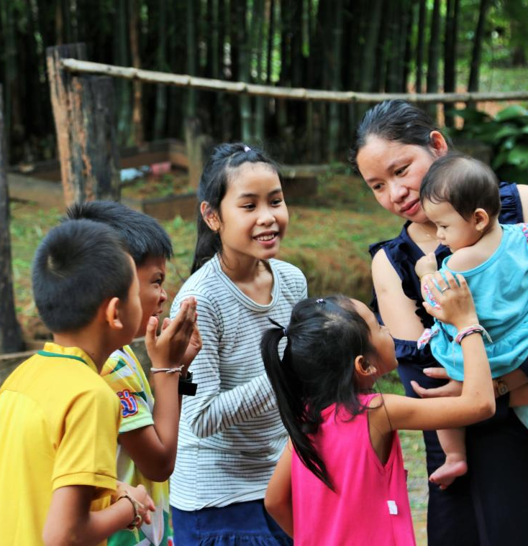
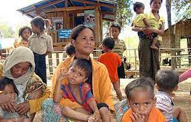
ສະພາບວຽກງານໂພຊະນາການໃນ ສປປ ລາວ
ພາວະເຕ້ຍຂອງເດັກເປັນໄພຄຸຄາມທີ່ງຽບ ແລະເກີດຂຶ້ນກັບເດັກນ້ອຍຈຳນວນຫລາຍໃນທົ່ວປະເທດ, ເຊິ່ງສົ່ງຜົນກະທົບໃນເດັກນ້ອຍທີມີອາຍຸຕໍ່າກວ່າ 5ປີ, ຕາມຂໍ້ມູນ LSIS II.
ລະດັບພາວະຂາດໂພຊະນາການ (ພາວະເຕ້ຍ) ຍັງສູງ (33% ຂອງເດັກອານຸຕໍ່າກວ່າ 5ປີ), 21% ນໍ້າໜັກບໍ່ເຖິງເກນ, ແລະ 9% ຂາດສານອາຫານກະທັນຫັນ
ແຜນງານໂພຊະນາການ ໃນລາວ ດຳເນີນການໃນລະດັບສູນກາງ ແລະທ້ອງຖິ່ນ ເພື່ອຮັບປະກັນໄດ້ວ່າ ມີນະໂຍບາຍທີ່ມີປະສິດທິແລະມີຜົນກະທົບສູງໃນການປັບປຸງໂພຊະນາການຂອງແມ່ ແລະເດັກ, ຊ່ວຍໃຫ້ເດັກມີສຸຂະພາບທີ່ດີຂຶ້ນ, ໂດຍສະເພາະເດັກອ່ອນ ແລະດ້ອຍໂອກາດທີ່ສຸດ
ໃນປີ 2015, MoH ໄດ້ປັບປຸງແຜນຍຸດທະສາດແຫ່ງຊາດ ແລະ ແຜນປະຕິບັດງານດ້ານໂພຊະນາການທີ່ແນ້ໃສ່ການແກ້ໄຂສຸຂະພາບຂອງແມ່, ເດັກອ່ອນ ແລະເດັກເກີດໃໝ່ ເຊິ່ງລວມເອົາບັນດາຂໍ້ສະເໜີແນະຂອງສາກົນໃນການຫລຸດຜ່ອນການຂາດໂພຊະການທຸກຮູບແບບ
ນອກຈາກນັ້ນ, ເປົ້າໝາຍຂອງການແລກປ່ຽນຂໍ້ມູນ-ຂ່າວສານດ້ານໂພຊະນາການແຫ່ງຊາດໄດ້ຖືກນຳສະເໜີໃນປີ 2018, ມັນແມ່ນການສ້າງຄວາມອາດສາມາດຂອງປະເທດໃນການຈັດການ ແລະ ການວິເຄາະຂໍ້ມູນເານໂພຊະນາການຈາກຫລາຍພາກສ່ວນເພື່ອຕິດຕາມຄວາມຄືບໜ້າ ແລະການລົງທຶນດ້ານໂພຊະນາການໃນປະເທດ

Slide 14
ສະພາບດ້ານລະບົບກະສິກຳ, ສະບຽງອາຫານ, ໂພຊະນາການ ແລະສຸຂະພາບ
ເພື່ອການເສີມຂະຫຍາຍການບໍລິໂພກ ແລະການນຳໃຊ້ຄຸນປະໂຫຍດຂອງອາການເພື່ອສຸຂະພາບ ແລະ ຫລາກຫລາຍ ເພື່ອກບັນລຸການປັບປຸງໂພຊະນາການ
ຜົນປະໂຫຍດລະຫວ່າງຫລັກສູດຂອງຊີວິດ
ການເຈັບປ່ວນ ແລະ ຄວາມຮູ້ຄວາມເຂົ້າໃຈ. ຄວາມອາດສາມາດ. ໂຄງສ້າງຂອງຜູ້ໃຫຍ່ ຄວາມອາດສາມາດໃນ
ການເສຍຊີວິດໃນໄວເດັກ ອາລົມທາງສັງຄົມ ໃນການຮຽນຮູ້ ໂລກອ້ວນ ແລະ NCDs ການເຮັດວຽກແລະ ຜົນຜະລິດ
ແຜນງານ ແລະ ກິດຈະກຳສະເພາະໂພຊະນາການ:
ສຸຂະພາບໄວໜຸ່ມ ແລະໂພຊະນາການກ່ອນຖືພາ
ອາຫານເສີມສຳລັບແມ່ຖືພາ
ການເສີມສານອາຫານ
ການລ້ຽງລູກດ້ວຍນົມ ແລະການໃຫ້ອາຫານເສີມ
ການໃຫ້ອາເສີມສຳລັບເດັກ
ຄວາມຫລາກຫລາຍຂອງອາຫານ
ພຶດຕິກຳການລ້ຽງ ແລະ ການກະຕຸ້ນເດັກ
ການຮັກສາພາວະການຂາດໂພຊະນາການແບບກະທັນຫັນ ແລະຮຸນແຮງ.
ການຈັດການ ແລະ ການປ້ອງກັນພະຍາດ
ກິດຈະກຳດ້ານໂພຊະນາການທີ່ຮິບດ່ວນ ແລະ ສຸກເສີນ
ໂພຊະນາການ ແລະການພັດທະນາເດັກໃນທ້ອງແມ່ ແລະເດັກທີ່ເໜາພສົມທີ່ສຸດ
ແຜນງານ ແລະ ວິທີການດ້ານປັບປຸງໂພຊະນາການ:
ການຄໍ້າປະກັນສະບຽນອາຫານ ແລະກະສິກຳ
ເຄືອຂ່າຍຄວາມປອດໄພທາງສັງຄົມ
ການພັດທະນາກ່ອນໄວຮຽນ
ສຸຂະພາບຈິດຂອງແມ່
ການສ້າງຄວາມອາດສາມາດໃຫ້ແກ່ແມ່ຍິງ
ການປົກປ້ອງເດັກ
ການສຶກສາໃນຫ້ອງຮຽນ
ສຸຂະອະນາໄມ ແລະນໍ້າສະອາດ
ການວາງແຜນຄອບຄົວ ແລະ ສຸຂະພາບ
ການລ້ຽງລູກດ້ວຍນົມແມ່, ອາກຫານທີ່ມີໂພຊະນາການສູງ, ແລະການກິນເປັນປະຈຳ
ການໃຫ້ອາຫານ, ການດູແລ, ການລ້ຽງດູ, ການກະຕຸ້ນ
ພາວະການຕິດເຊື້ອຕໍ່າ
ຄວາມໜັ້ນດ້ານອາຫານ, ລວມເຖິງຄວາມພ້ອມ, ຄວາມສາມາດເຂົ້າເຖິງ ແລະ ການນຳໃຊ້ອາການ
ການໃຫ້ອາຫານ, ແຫລ່ງທີ່ມາຂອງການເບິ່ງແຍ່ງ (ແມ່, ຄອບຄົວ ແລະຊຸມຊົນ)
ການເຂົ້າເຖິງ ແລະ ການໃຊ້ການບໍລິາກນສຸຂະພາບ, ສະພາບສຸຂະກະນາໄມທີ່ດີ ແລະ ປອກໄພ
ຄວາມຮູ້ ແລະ ຫລັກຖານ
ການເມືອງ ແລະ ການປົກຄອງ
ຄວາມເປັນຜູ້ນຳ, ຄວາມອາດສາມາດ ແລະ ແຫລ່ງການເງິນ
ສະພາບເສດຖະກິດ, ສັງຄົມ ແລະສິ່ງແວດລ້ອມ (ໃນລະດັບຊາດ ແລະ ສາກົນ)
ການສ້າງສະພາບແວດລ້ອມທີ່ດີ:
ການປະເມີນທີ່ເຂັ້ມງວດ
ຍຸດທະສາດການສົ່ງເສີມນະໂຍບາຍ
ການປະສານງານສາຍຕັ້ງ ແລະ ສາຍຂວາງ
ຄວາມຮັບຜິດຊອບ, ນະໂຍບາຍໃນການສ້າງແຮງຈູງໃຈ, ກົດລະບຽບ.
ແຜນງານການວ້າງພາວະຜູ້ນຳ
ການລົງທຶນໃນການສ້າງຄວາມອາດສາມາດ
ການລະດົມທຶນພາຍໃນ
Global Challenges, Volume: 1, Issue: 3, First published: 03 March 2017, DOI: (10.1002/gch2.201600002)
Notes:
Framework for actions to achieve optimum fetal and child nutrition and development :Nutrition-sensitive interventions and programmes address the underlying determinants of foetal and child nutrition and development – food security; adequate caregiving resources at the maternal, household and community levels; and access to health services and a safe and hygienic environment – and incorporate specific nutrition goals and actions. Nutrition-sensitive programmes can serve as delivery platforms for nutrition-specific interventions, potentially increasing their scale, coverage, and effectiveness. Nutrition-specific interventions and programmes address the immediate determinants of foetal and child nutrition and development – adequate food and nutrient intake, feeding, caregiving and parenting practices, and low burden of infectious diseases. Ten high-impact nutrition-specific interventions are identified in the framework.
I

Slide 15
ວຽກຫຍັງແດ່ທີ່ຊ່ວຍຫລຸດຜ່ອນການຂາດໂພຊະນາການ? ບັນດາກິດຈະກຳທາງດ້ານໂພຊະນາການ
ບັນດາກິດຈະກຳທາງດ້ານໂພຊະນາການ, ທີ່ແກ້ໄຂ:
  ສາຍເຫດການຂາດໂພຊະນາການ, ສຳຄັນແມ່ນການແກ້ໄຂການຂາດໂພຊະນາການທີ່ຊຳເຮຶ້ອໄດ້ 80% (Black et al. 2013; Lim et al. 2012; Steckel 2013; IFPRI 2016).
  ສາເຫດພື້ນຖານຂອງການຂາດໂພຊະນາການ—ອາຫານ, ການເບີ່ງແຍງ ແລະ ສຸຂະພາບ.
  ເພີ່ມການເຂົ້າອາຫານທີ່ມີຄຸນຄ່າທາງໂພຊະນາການຂອງຄົວເຮືອນ ຕະຫລອດປີ
  ສົ່ງເສີມການເຂົ້າເຖິງການບໍລິການທາງດ້ານສຸຂະພາບ
  ຮັບປະກັນສະພາບແວດລ້ອມທີ່ດີຕໍ່ສຸຂະພາບຜ່ານຍຸດທະສາດ ແລະ ກິດຈະກຳນໍ້າສະອາດ, ສຸຂະພິບານ ແລະ ສຸຂະອະນາໄມທີ່ເໜາະສົມ
  ຊ່ວຍໃຫ້ແມ້ຍິງສາມາດເບິ່ງແຍງຄອບຄົວຂອງເຂົາໄດ້ຢ່າງເໜາະສົມ, ລວມເຖິງການໃຫ້ອາຫານທີ່ເໜາະສົມກັບໄວຂອງເດັກ

Slide 16
ວຽກງານກະສິກຳມີຜົນກະທົບ ຕໍ່ໂພຊະນາການແນວໃດ
ມີຄວາມເຊື່ອມໂຍງ 3 ປະການລະຫວ່າງ ກະສິກຳ ແລະ ໂພຊະນາການ (ຜົນຜະລິດກະສິກຳ, ລາຍຮັບ) ແລະ ບົດບາດຍິງ-ຊາຍ (ວິທີການທີ່ແມ່ຍິງນຳໃຊ້ເວລາ ແລະ ພະລັງງານ)
ຄວາມເຊື່ອມໂຍງທີ່ຊັດເຈນທີ່ສຸດລະຫວ່າງ ກະສິກຳ ແລະ ໂພຊະນາການແມ່ນການຜະລິດອາຫານທີ່ມີຄຸນຄ່າທາງໂພຊະນາການ, ເປັນວິທີໜຶ່ງທີ່ຊາວກະສິກອນມີສ່ວນຮ່ວມໃນການສະໜັບສະໜູນໂພຊະນການ ໂດຍການຜະລິດອາຫານທີ່ຫລາກຫລາຍ ແລະ ມີໂພຊະນາການຫລາຍຂຶ້ນເພື່ອຂາຍໃນທ້ອງຕະຫລາດ ແລະ ໃນຄອບຄົວຂອງເຂົາເຈົ້າ.
ແຕ່ລະຄອບຄົວຍັງຂຶ້ນຢູ່ກັບລາຍຮັບທີ່ໃຊ້ຊຶ້ອາຫານ, ປິ່ນປົ່ວສຸຂະພາບ ແລະ ສິນຄ້າທີ່ກ່ຽວຂ້ອງກັບສຸຂະອະນາໄມ ແລະໂພຊະນາການທີ່ດີ
ລາຍຮັບຂອງຄອບຄົວບໍ່ໄດ້ກ່ຽວຂ້ອງກັບກະສິກຳທັງໝົດ, ວິທີການໜືິງທີ່ຊ່ວຍໃຫ້ຄອບຄົວມີການປັບຕົວຄືການຊ່ວຍຄອບຄົວທີ່ມີໂອກາດໃນການສ້າງລາຍຮັບຈາກກະສິກໍາ ແລະ ວຽກອື່ນໆ
ແມ່ຍິງແມ່ນມີສ່ວນຮ່ວມຫລາຍໃນວຽກງານກະສິກຳ (ໃຊ້ທັງເວລາ ແລະ ເຫື່ອແຮງ) ອາດຈະມີຜົນກະທົບຕໍ່ສຸຂະພາບ ແລະໂພຊະນາການຂອງພວກເຂົາ ເຊັ່ນດຽວກັບສຸຂະພາບ ແລະໂພຊະນາການຂອງລູກ.
ແມ່ຍິງເປັນຜູ້ຄຸ້ມຄອງລາຍຈ່າຍໃນຄອບຄົວ, ແລະໃຊ້ຈ່າຍເພື່ອເຮັດໃຫ້ສຸຂະພາບຂອງຄອບຄົວດີຂຶ້ນ (USAID 2017).

Slide 17
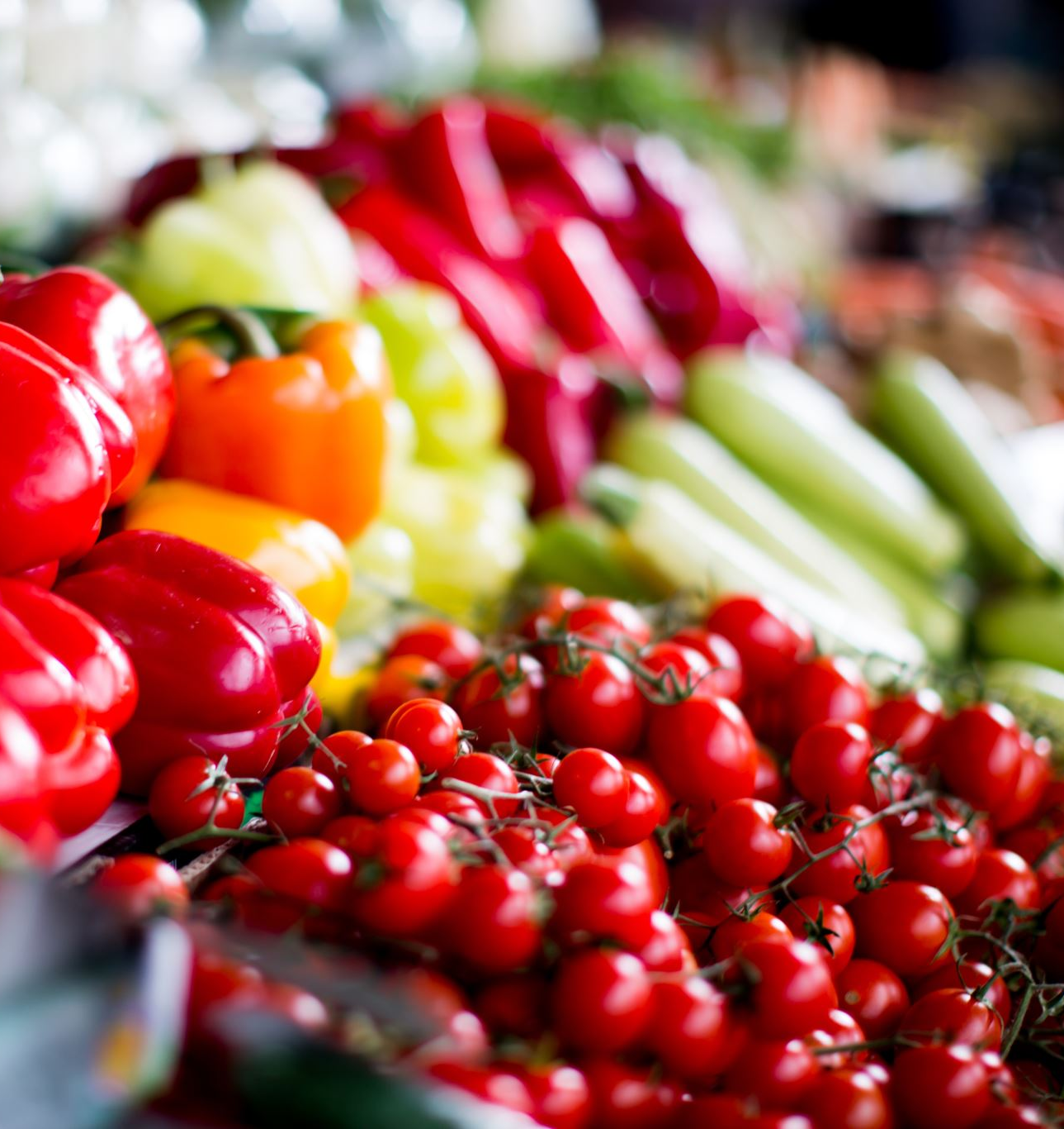
ການຫລຸດ ”ຊ່ອງວ່າງໂພຊະນາການ” ໃຫ້ແຄບລົງ
ຊ່ອງວ່າງ ລະຫວ່າງ ອາຫານທີ່ມີຢູ່ ແລະ ອາຫານທີ່ຈຳເປັນຕໍ່ການກິນເພື່ອສຸຂະພາບ
ການກິນອາຫານ ທີ່ມີຄຸນນະພາບຕໍ່າ ປະລິມານຫລາຍ ແລະຂາດ ຄວາມຫລາກຫຼາຍ ມັນຈຳນຳໄປສູ່ໄພອຶດຫິວ ແລະ ການຂາດໂພຊະນາການ
ການຜະລິດອາຫານ ຍັງບໍ່ພຽງພໍ ກັບຄວາມຕ້ອງການ
ຮັບປະກັນການມີອາຫານ ແລະ ການເຂົ້າເຖິງອາຫານທີ່ຫລາກຫລາຍ ໃນທຸກລະດູການ
ຜູ້ບໍລິໂພກຕ້ອງມີມີຄວາມຮູ້ດ້ານໂພຊະນາການ
ຕ້ອງສ້າງຕັ້ງການຮ່ວມມືຮ່ວມກັບແຜນງານການປົກປ້ອງສັງຄົມໃນຂັ້ນທ້ອງຖິ່ນ ໃຫ້ຮອດຜູ້ທຸກຍາກ

Slide 18
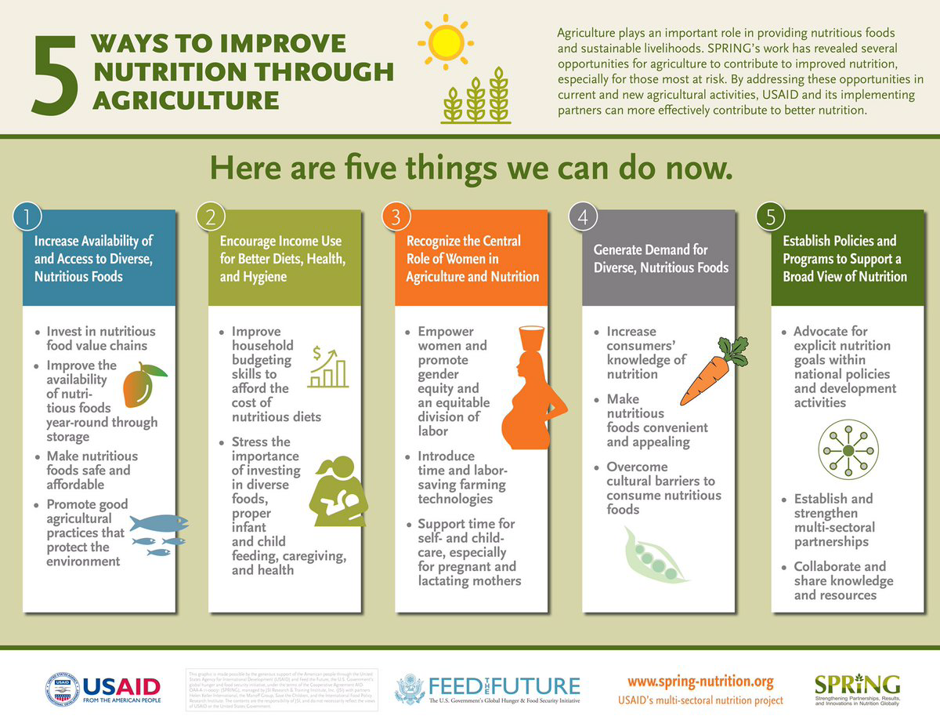

Slide 19
ການສ້າງວຽກງານກະສິກຳເພື່ອໂພຊະນາການ
ການວາງແຜນທີ່ມີເປົ້າໝາຍ/ຈຸດປະສົງດ້ານໂພຊະນາການທີ່ຊັດເຈນ
ຄຳແນະນຳກ່ຽວກັບສ່ວນປະກອບຂອງອາຫານ ແລະ ການບໍລິໂພກອາຫານ ຈະຕ້ອງໄດ້ຮັບຮູ້ໃນຂັ້ນນະໂຍບາຍ
(ການຍູ້ການສະໜອງ–ການດຶງຄວາມຕ້ອງການ)
ກົນໄກການຕິດຕາມ ແລະ ປະເມີນຜົນ
ຄວາມສາມາດດ້ານໂພຊະນາການໃນຂະແໜງກະສິກຳ (ຄວາມຊຽວຊານຂ້າມຂະແໜງການ)
Notes:
It is well recognized that food and agriculture systems have a primary role in feeding people well by increasing the availability, affordability and consumption of diverse, safe nutritious foods and diets throughout the year
FCT and FBDGs to orient and inform policy and planing
There is need for stronger evidence of impact, and a need for more and better designed research, policies and programmes and monitoring mechanims to make agriculture work towards enhancing diets and improving nutrition .”
In terms of capacities for nutrition in agriculture – nutrition professionals with cross sectoral expertise are few and awareness among stakeholders of the importance of agriculture and food systems to nutrition and possibilities for action is low.
There is also need for common and consistent nutrition messaging across agriculture extension services and programmes. Improvements in production practices and diversification of crops can lead to better nutrition when coupled with appropriate nutrition messaging.

Slide 20
ຈຸດເລີ່ມຕົ້ນສຳລັບລະບົບອາຫານ ແລະ ກະສິກຳເພື່ອໂພຊະນາການ
ຊັບສິນ ແລະ ປັດໄຈນຳເຂົ້າ | ການສະໜອງແນວພັນ ຝຸ່ນທີ່ມີທາດອາຫານຂະໜາດນ້ອຍ ຊົນລະປະທານ ຝຸ່ນຊີວະພາບ ທາດອາຍເຮືອນແກ້ວ
ຜະລິດຕະພັນດ້ານອາຫານ | ຄວາມເຂັ້ມຂຸ້ນຂອງກະສິກຳ ຄວາມຫລາກຫລາຍຂອງກະສິກຳ (ພືດທີ່ມີຄຸນຄ່າທາງດ້ານໂພຊະນາການ; ຖົ່ວ; ໝາກໄມ້ ແລະຜັກ; ພຶດທີ່ເປັນຢາ) ອາຫານທີ່ເປັນສັດ (ປາ, ສັດປີກ, ຊີ້ນ, ນົມ…)
ການຈັດການຫລັງການເກັບກູ້ | ການສະໜອງນອກລະດູການ ການຈັດເກັບ ແລະ ການຂົນສົ່ງ ລາຍຮັບ ແລະ ການຈັດເສລາຂອງແມ່ຍິງ ຂະບວນການແປຮູບ (ການຂະຫຍາຍ, ການຄຂ້ວາ, ການລະເຫີຍອາຍ ແລະ ການເກັບ-ຮັກສາ)
ການຄ້າ ແລະການຕະຫລາດ | ການຄ້າ: ການເຊື່ອມໂຍງລະຫວ່າງຜູ້ຜະລິດຂະໜາດນ້ອຍ ກັບຕະຫລາດ; ລາຄາ ການຕະຫລາດ: ກຸ່ມສິນຄ້າທີ່ເປັນວັດຖຖຸດີບ, ສູນຄວາມຮູ້ທາງທຸລະກິດດ້ານກະສິກຳ, ການຕິດກາສິນຄ້າ ແລະຄວາມຮູ້ດ້ານໂພຊະນາການ
ການປຸງແຕ່ງ ແລະການບໍລິໂພກ | ການກະກຽມ:ການສາທິດການປຸງແຕ່ງອາຫານ ການບໍລິໂພກ: ການສະຫລວດດ້ານບໍລິໂພກ, ອາຫານໃນໂຮງຮຽນ, ການປັບປ່ຽນສູ່ຕົວບຸກຄົນ
ຄວາມປອດໄະຂອງອາຫານ
ບົດບາດຍິງ-ຊາຍ
Notes:
Seed and input supplies can enable farmers to directly bridge the practical concerns of production (how to plant, how to save seeds, how to fertilize) with the behavioral and knowledge components of consumption (what nutritious foods to grow, who should eat it, how to prepare it).
Balanced use of pesticides, nutrient fertilizers, irrigation and natural composting and green houses can support a nutrient rich food supply while safeguarding the ecology and food environment.
Need to meet diversity in production and consumption
Utilization of appropriate technologies can provide food for off season supply with storage and transport can be linked to markets for enhancing income and nutrition ; need to value women’s time and enhance income
Preserving and improving use of natural resources are essential to ensure positive and sustainable impacts on FS and N.

Slide 21
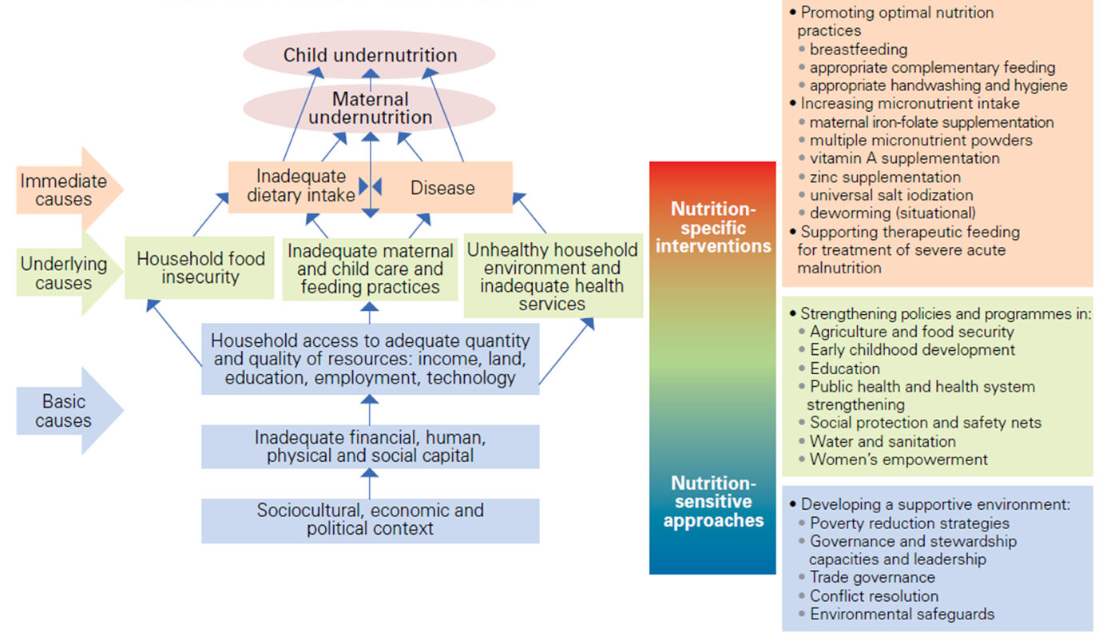
Nutrition Sensitive and Specific interventions
UNICEF conceptual framework and nutrition-specific and nutrition-sensitive interventions (Source: Levinson et al., 2013)

Slide 22
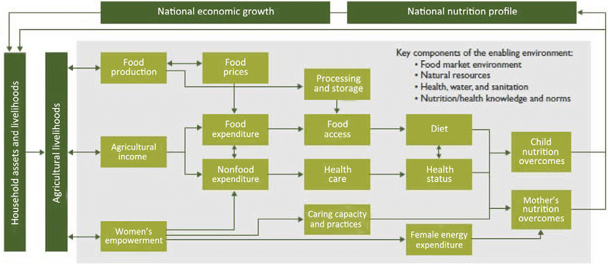
ຫຼັກການ ກະສິກຳເພື່ອໂພຊະນາການ (Nutrition Sensitive Agriculture Pathway)
ການຂະຫຍາຍໂຕທາງດ້ານເສດຖະກິດຂອງຊາດ
ສະພາບໂພຊະນາການໃນປະເທດ
ອົງປະກອບຫຼັກທີ່ສໍາຄັນ:
ສີ່ງແວດລ້ອມກ່ຽວກັບຕະຫຼາດອາຫານ
ຊັບພະຍາກອນທໍາມະຊາດ
ສາທາລະນາສຸກ, ນໍ້າ ແລະ ສຸຂະອານາໄມ
ຄວາມຮູ້ທາງດ້ານໂພຊະນາການ, ສຸຂະພາບ ແລະ ຫີດຄອງປະເພນີ
ການຜະລິດອາຫານ
ລາຄາອາ
ຫານ
ການແປຮູບແລະ ເກັບຮັກສາ
ອາຫານ
ການຊື້
ອາຫານ
ການເຂົ້າເຖີງ
ອາຫານ
ການບໍລິໂພອາ
ຫານ
ລາຍຮັບຈາກກະສິກໍາ
ຜົນໄດ້ຮັບທາງໂພຊະນາການຂອງເດັກ
ສັບສິນໃນຄົວເຮືອນ ແລພ ຊີວິດການເປັນຢູ່
ຊີວິດການເປັນຢູ່ ທີ່ກ່ຽວຂ້ອງກັບກະສິກຳ
ການໃຊ້ຈ່ານທີ່ບໍ່ແມ່ນອາຫານ
ການດູແລ
ສຸຂະພາບ
ສະຖານະທາງດ້ານສຸ
ຂະພາບ
ຜົນໄດ້ຮັບທາງໂພຊະນາການຂອງແມ່
ຄວາມສາມາດໃນການດູແລສຸຂະພາບ
ການສ້າງຄວາມເຂັ້ມແຂງໃຫ້ແກ່ແມ່ຍິງ
ການນໍາໃຊ້ພະລັງງານຂອງແມ່ຍິງ
Figure 2: The conceptual pathways between agriculture and nutrition (Herforth and Harris 2014b)

Slide 23
ການປັບປຸງວິໄສທັດ, ພັນທະກິດ ແລະ ເປົ້າໝາຍລວມຂອງແຜນການປະຕິບັດແຫ່ງຊາດດ້ານໂພຊະນາການ : 2021-2025
ວິໄສທັດ : ປະເທດຊາດອຸດົມຮັ່ງມີ, ປະຊາຊົນສຸຂະພາບແຂງແຮງ, ມີການຄໍ້າປະກັນສະບຽງອາຫານ, ມີໂພ​ຊະ​ນາ​ການທີ່​ດີ, ຫຼຸດຜ່ອນການຂາດສານອາຫານ ແລະ ​ ຄວາມທຸກຍາກ.
ພັນທະກິດ: ສ້າງສະພາບແວດລ້ອມທີ່ເອຶ້ອອຳນວຍ ໃນການຫຼຸດຜ່ອນການຂາດສານອາຫານໃນທຸກຮູບແບບ ຢູ່ໃນ ສປປ ລາວ ໂດຍສູມໃສ່ວຽກງານໂພຊະນາການທີ່ເປັນບຸລິມະສິດ, ຮັບປະກັນການປະສານງານຂອງຫຼາຍຂະແໜງການ, ການຈັດຕັ້ງປະຕິບັດ ແລະ ການຕິດຕາມປະເມີນຜົນ ທີ່ມີຄຸນະພາບໃນທຸກຂັ້ນ
ເປົ້າໝາຍລວມ : ຫຼຸດຜ່ອນການຂາດສານອາຫານໃນແມ່ຍິງ ແລະ ເດັກນ້ອຍ, ປັບປຸງສະພາບໂພຊະນາການ ຂອງປະຊາຊົນບັນດາເຜົ່າໃຫ້ດີຂຶ້ນເພື່ອໃຫ້ມີສຸຂະພາບແຂງແຮງ ລວມທັງມີຄຸນະພາບຊີວິດທີ່ດີ ແລະ ສາມາດປະກອບສ່ວນເຂົ້າໃນການບັນລຸເປົ້າໝາຍການພັດທະນາ ທາງດ້ານເສດຖະກິດ-ສັງຄົມແຫ່ງຊາດພາຍໃນປີ 2025.
8 ຕົວຊີ້ບອກດັ່ງນີ້ :
ຂາດສານອາຫານແບບລວງສູງບໍ່ໄດ້ມາດຕະຖານ (stunting) (ລວງສູງທຽບໃສ່ອາຍຸ) ໃນເດັກນ້ອຍອາຍຸຕໍ່າກວ່າ 5 ປີ,
ຂາດສານອາຫານແບບຈ່ອຍຜອມ (ແບບກະທັນຫັນ) (wasting) ໃນເດັກນ້ອຍອາຍຸຕໍ່າກວ່າ 5 ປີ,
ນໍ້າໜັກຫຼຸດມາດຕະຖານ (underweight)ໃນເດັກນ້ອຍອາຍຸຕໍ່າກວ່າ 5 ປີ,
ພະຍາດເລືອດຈາງໃນເດັກອາຍຸ 6-59 ເດືອນ,
ພະຍາດເລືອດຈາງໃນແມ່ຍິງໄວຈະເລີນພັນ (15-49 ປີ),
ເດັກທີ່ເກີດໃໝ່ມີນໍ້າໜັກເກີດຕໍ່າ,
ນໍ້າໜັກເກີນໃນເດັກອາຍຸຕໍ່າ ກວ່າ 5 ປີ, ແລະ
ເດັກອ່ອນອາຍຸຕ່ໍ່າກວ່າ 6 ເດືອນທີ່ຖືກລ້ຽງລູກດ້ວຍນໍ້ານົມແມ່ຢ່າງດຽວ. ໂພຊະນາການປະກອບເຂົ້າໃນຕົວຊີ້ບອກຂອງສາທາລະນະສຸກແຫ່ງຊາດທີ່ກວ້າງກວ່ານີ້.
ວຽກງານໂພຊະນາການມີສ່ວນສະໜັບສະໜູນຕົວຊີ້ບອກດ້ານສຸຂະພາບແຫ່ງຊາດໃນຂອບເຂດທີ່ກ້ວາງ

Slide 24
NPAN : ກອບຍຸດທະສາດ
ອົງປະກອບມີດັ່ງນີ້: (1) ແກ້ໄຂບັນຫາໂດຍກົງຂອງການຂາດສານອາຫານ (ທັນທີ), (2) ແກ້ໄຂບັນຫາທາງອ້ອມ (ຕົ້ນຕໍ) ຂອງການຂາດສານອາຫານ ແລະ (3) ແກ້ໄຂສາເຫດ ພື້ນຖານຂອງການຂາດສານອາຫານ, ສ້າງສະພາບແວດລ້ອມທີ່ເອື້ອອຳນວຍ, ແລະສົ່ງເສີມການປະຕິບັດວຽກງານຂອງຫຼາຍຂະແໜງການ
ຈຸດປະສົງຍຸດທະສາດປະກອບດ້ວຍ: (1) ປັບປຸງການບໍລິໂພກອາຫານ, (2) ປັບປຸງນໍ້າ ແລະ ສຸຂາພິບານ,ສົ່ງເສີມການອະນາໄມ, ກັນແລະຄວມຄຸມພະຍາດ (3) ເພີ່ມການມີແລະເຂົ້າເຖິງອາຫານທີ່ມີຄຸນຄ່າທາງໂພຊະນາການ, (4) ປັບປຸງຄວາມຮູ້ ແລະ ພຶດຕິກຳຂອງເດັກນ້ອຍ ແລະໄວໜຸ່ມກ່ຽວກັບອາຫານທີ່ມີຄຸນຄ່າທາງດ້ານໂພຊະນາການ, (5) ປັບປຸງ ສຸຂະພາບ ແມ່ແລະເດັກ, (6) ສ້າງຄວາມເຂັ້ມແຂງໃຫ້ແກ່ອົງກອນ, ການປົກຄອງ, ການຄຸ້ມຄອງ ແລະ ການປະສານງານ, (7) ສ້າງຄວາມເຂັ້ມແຂງໃຫ້ແກ່ຊັບພະຍາກອນມະນຸດ, (8) ປັບປຸງລະບົບການບໍລິການສຸຂະພາບໃຫ້ແກ່ຊຸມຊົນ, (9) ປັບປຸງການຄຸ້ມຄອງຂໍ້ມູນຂ່າວສານແລະການ ນຳ ໃຊ້ຂໍ້ມູນຫຼັກຖານໃນການຕັດສິນໃຈ, (10) ປັບປຸງການຄຸ້ມຄອງທາງດ້ານການເງິນ ແລະ ເພີ່ມການລົງທຶນ, (11) ຮັບປະກັນຄວາມກຽມພ້ອມ ແລະ ການຕອບໂຕ້ຕໍ່ໄພພິບັດ ແລະ ເຫດການສຸກເສີນ ແລະ ການປ້ອງກັນສັງຄົມ (12) ເພີ່ມທະວີວຽກງານການສື່ສານເພື່ອປ່ຽນແປງພຶດຕິກຳ ແລະ ຄວາມເຄີຍຊິນສັງຄົມດ້ານໂພຊະນາການ, ແລະ (13) ສົ່ງເສີມຄວາມສະ ເໝີ ພາບລະຫວ່າງຍິງ - ຊາຍ.
ກອບຍຸດທະສາດ : ກອບຍຸດທະສາດປະກອບດ້ວຍ 3 ອົງປະກອບ, 13 ຈຸດປະສົງຍຸດທະສາດ, 22 ກຸ່ມກິດຈະກໍາ, ແລະ 36 ຕົວຊີ້ບອກໃນລະດັບຜົນໄດ້ຮັບ - ແລະ ລະດັບຜົນຜະລິດ (ຜົນສຳເລັດ).

Slide 25
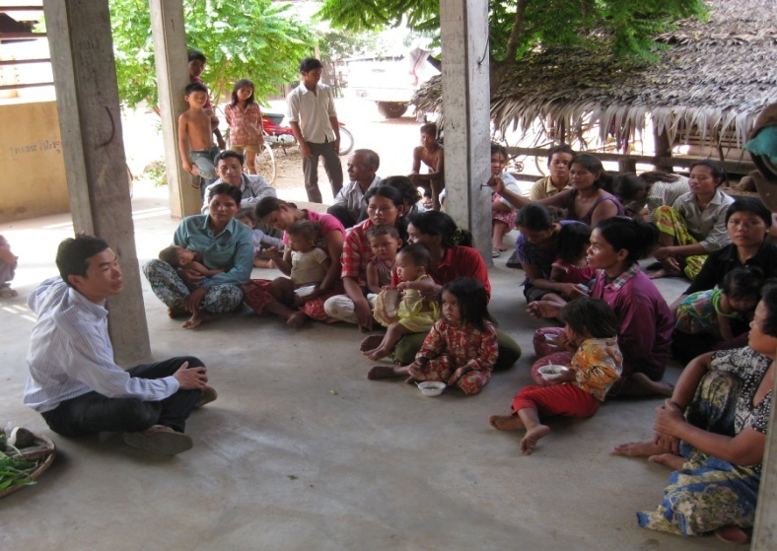
ການກຳນົດສິ່ງທີ່ເປັນໄປໄດ້ - ປະຕິທິນອາຫານຕາມລະດູການ
ສົນທະນາຮ່ວມກັບຊຸມຊົນ:
ປະເພດອາຫານທີ່ປຜະລິດ ຫລືເກັບໄດ້ຈາກທໍາມະຊາດ
ລະດູການທີ່ມີອາຫານ
ຄວາມໝາຍຂອງການມີອາຫາ
- ການເຂົ້າເຖິງອາຫານ
- ຄວາມສາມາດໃນການປຸງແຕ່ງ ທີ່ມີຄວາມສົມດູນລະຫລວ່າງ CF ແລະ ອາຫານສຳລັບຄອບຄົວ
Notes:
To date the TIPs work that FAO has been involved in has generated sets of messages and recipes using locally available, culturally appropriate foods. Observational evidence suggests that families are interested in learning more about improving complementary feeding practices using locally available foods. Similarly available evidence has suggested that a major constraint facing families is seasonal food availability and affordable sources of micronutrient-rich foods. It is therefore important to combine dietary counselling on improving infant feeding with targeted and responsive food security actions aimed at increasing locally available, nutrient dense foods.

Slide 26
ຂໍ້ສະເໜີສຳລັບການປັບປຸງໂພຊະນາການຜ່ານລະບົບອາຫານ
ລວມຈຸດປະສົງ ແລະຕົວຊີ້ບອກດ້ານໂພຊະນາການເຂົ້າໃນການອອກແບບ, ການຕິດຕາມ, ການການຫລຸດຜ່ອນຄວາມສຳຄັນ
ຮ່ວມມືກັບຫລາຍຂະແໜງ ການ ແລະພາກສ່ວນ
ສ້າງຄວາມເຂັ້ມແຂງແກ່ແມ່ຍິງ.
ອຳນວຍຄວາມສະດວກໃຫ້ມີການຜະລິດທີ່ຫລາກຫລາຍ ແລະ ເພີ່ມສານອາຫານໃນຜົນຜະລິດໃຫ້ຫລາຍຂຶ້ນ.
ປັບປຸງການແປຮູບ, ການເກັບຮັກມ້ຽງ ແລະ ເກັບຮັກສາ ເພື່ອຮັກສາໄວ້ເຊິ່ງຄຸນຄ່າໂພຊະນາການ ແລະ ຄວາມປອດໄພຂອງອາຫານ ເພື່ອໃຫ້ມີອາຫານຕະຫລອດປີ ແລະຫລຸດຜອນ ການສູນເສຍພາຍຫລັງການເກັບກູ້, ແລະ ການຮັກສາໄວ້ເວລາປຸງແຕ່ງ
ຂະຫຍາຍການເຂົ້າເຖິງການຕະຫລາດສຳລັບກຸ່ມຜູ້ດ້ອຍໂອກາດໂດຍສະເພາະການຕະຫລາດດ້ານອາຫານເພື່ອໂພຊະນາການ
ລວມວຽກງານການສົ່ງເສີມໂພຊະນາການເຂົ້າກັບການສຶກສາ

Slide 27
ກິດຈະກໍາຫຼັງການຮຽນPost-learning activities

Slide 28
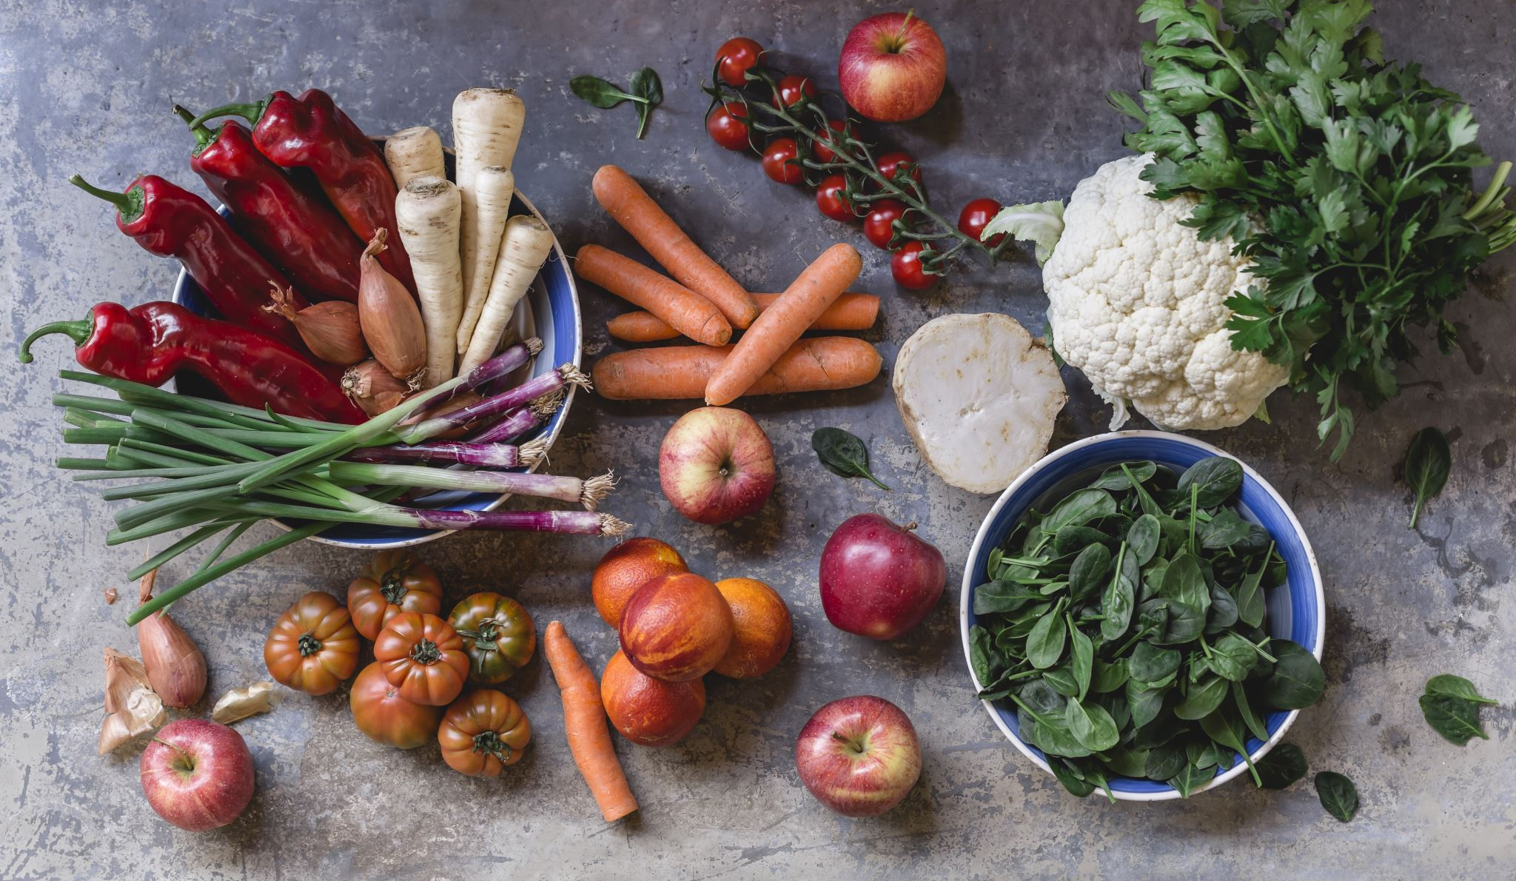
ສະຫຼຸບ
ໂພຊະນາການຫຼັກໃນນະໂຍບາຍ ແລະ ໂຄງການຄວາມໝັ້ນຄົງດ້ານອາຫານ (ນະໂຍບາຍກະສິກຳ, ສຸຂະພາບ, ການປົກປ້ອງທາງສັງຄົມ ແລະ ໂຄງການການສຶກສາ)
ເລັ່ງການຫຼາກຫຼາຍໃນການຜະລິດອາຫານຮ່ວມກັບການສຶກສາດ້ານໂພຊະນາການ
ເຜີຍແຜ່ຂໍ້ມູນກ່ຽວກັບໂພຊະນາການຜ່ານການຂະຫຍາຍກະສິກຳ ແລະ ໂຮງຮຽນຊາວກະສິກອນ, ກຸ່ມແມ່ຍິງຊາວກະສິກອນ
ຮັບປະກັນຄວາມປອດໄພຂອງອາຫານ, ສຸຂະອະນາໄມ ແລະ ຄຸນນະພາບຜ່ານຍຸດທະສາດທີ່ຄົບຖ້ວນ
ແກ້ໄຂບັນຫາການປ່ຽນແປງຂອງດິນຟ້າອາກາດ, ສິ່ງແວດລ້ອມ, ຄວາມຫຼາກຫຼາຍທາງຊີວະພາບ ແລະ ອາຫານທີ່ຍືນຍົງ
ສ້າງວິທີການວັດແທກການສູນເສຍອາຫານ ແລະ ສິ່ງເສດເຫຼືອອາຫານ
ເພີ່ມທຶນ ແລະ ການລົງທຶນສຳລັບໂຄງການກະສິກຳ ແລະ ຄວາມໝັ້ນຄົງດ້ານອາຫານທີ່ລະອຽດອ່ອນຕໍ່ໂພຊະນາການ
ເສີມສ້າງຄວາມສາມາດຂອງພະນັກງານກະສິກຳໃນການພັດທະນາ, ການຈັດຕັ້ງປະຕິບັດ, ການຕິດຕາມກວດກາ ແລະ ການປະເມີນຜົນຂອງໂຄງການຄວາມໝັ້ນຄົງດ້ານອາຫານທີ່ລະອຽດອ່ອນຕໍ່ໂພຊະນາການ
ສະໜັບສະໜູນການຈັດຕັ້ງປະຕິບັດນະໂຍບາຍຄວາມໝັ້ນຄົງດ້ານອາຫານ ແລະ ໂພຊະນາການ ແລະ ການຕິດຕາມກວດກາແຜນການລົງທຶນຂອງປະເທດ

Slide 29
ການທົດສອບຫຼັງຈາກຮຽນ Post quiz (test)
This quiz is used to test the knowledge of students related to this lessons that they just finished learning. You can add 5-10 questions. Types of questions could be: MCQ, True or False, Matching, Fill in short words.
Questions | Possible answer | Correct Answer | Feedback
Q1: ການກະສິກຳ ໃດຕໍ່ໄປນີ້ທີ່ຖືວ່າເປັນກະສິກໍ່ເພື່ອໂພຊະນາການ? | ການປູກພືດຊະນິດດຽວເຊັ່ນ: ເຂົ້າສາລີ ຫຼື ສາລີ. ການໃຊ້ພືດທີ່ເສີມວິຕາມິນຊີວະພາບເຊັ່ນ: ຖົ່ວທີ່ອຸດົມດ້ວຍທາດເຫຼັກ ຫຼື ມັນດ້າງຫວານທີ່ອຸດົມດ້ວຍວິຕາມິນເອ. ການລ້ຽງສັດຂະໜາດໃຫຍ່ເພື່ອການສົ່ງອອກຊີ້ນ. ການອຸດໜູນການຜະລິດນ້ຳຕານ ແລະ ນ້ຳມັນ | B | ການໃຊ້ພືດທີ່ເສີມວິຕາມິນເຊັ່ນ: ຖົ່ວທີ່ອຸດົມດ້ວຍທາດເຫຼັກ ຫຼື ມັນດ້າງຫວານທີ່ອຸດົມດ້ວຍວິຕາມິນເອ.
Q2: ເປັນຫຍັງການມີສ່ວນຮ່ວມຂອງແມ່ຍິງໃນຂະແໜງກະສິກຳຈຶ່ງມີຄວາມສຳຄັນຕໍ່ຜົນໄດ້ຮັບດ້ານໂພຊະນາການ? | ໂດຍປົກກະຕິແລ້ວ ແມ່ຍິງຈະຮັບຜິດຊອບຕໍ່ການຂາຍພືດຜົນທັງໝົດ. ແມ່ຍິງເປັນຜູ້ບໍລິໂພກຫຼັກຂອງຜະລິດຕະພັນກະສິກຳ. ແມ່ຍິງມັກຈະຄວບຄຸມງົບປະມານຄົວເຮືອນສຳລັບອາຫານ ແລະ ຄຸ້ມຄອງການໃຫ້ອາຫານເດັກ. ແມ່ຍິງມີປະສົບການຫຼາຍກວ່າກັບເຕັກນິກການກະສິກຳທີ່ທັນສະໄໝ. | C | ແມ່ຍິງມັກຈະຄວບຄຸມງົບປະມານຄົວເຮືອນສຳລັບອາຫານ ແລະ ຄຸ້ມຄອງການໃຫ້ອາຫານລູກ.
Q3: ການຂາດສານອາຫານໃນເດັກປະກອບມີ ຮ່າງກາຍຈ່ອຍຜອມ, ນ້ຳໜັກຕ່ຳກວ່າມາດຕະຖານ, ພາວະເຕ້ຍ ແລະ ນ້ຳໜັກເກີນ. | ຖືກ ຜິດ | ຖືກ | ໃນເຂດຊົນນະບົດ. ການຂາດສານອາຫານຂອງເດັກນ້ອຍສະແດງໃຫ້ເຫັນໃນສະພາບທີ່ເຕ້ຍ, ຈ່ອຍຜອມ ແລະ ນ້ຳໜັກຕ່ຳ ໃນຂະນະທີ່ໃນເຂດຕົວເມືອງ ແລະ ຊານຕົວເມືອງ, ນ້ຳໜັກເກີນຂອງເດັກເພີ່ມຂຶ້ນ.
Q4: ຂໍ້ໃດຕໍ່ໄປນີ້ບໍ່ແມ່ນຜົນໄດ້ຮັບໂດຍກົງຈາກໂຄງການກະສິກຳເພື່ອໂພຊະນາການທີ່ປະສົບຜົນສຳເລັດ? | ອັດຕາການເປັນພະຍາດເຕ້ຍໃນເດັກຫຼຸດລົງ. ລາຍໄດ້ຂອງຄົວເຮືອນເພີ່ມຂຶ້ນຈາກການຂາຍພືດຜົນ. ການກໍາຈັດພະຍາດຕິດຕໍ່ທັງໝົດ. ປັບປຸງຄວາມປອດໄພ ແລະ ສຸຂະອະນາໄມຂອງອາຫານໃນລະດັບຄົວເຮືອນ. | C | The eradicການກຳຈັດພະຍາດຕິດຕໍ່ທັງໝົດ

Slide 30
Assignment/Homework/Case study
Assignment
ທີມງານ: ສ້າງ 4 ທີມ (5-6 ນັກຮຽນ/ທີມ) ຕໍ່ກຸ່ມ A, B, C, D ນັກຮຽນຕ້ອງສະໜອງແນວຄວາມຄິດໃນການສ້າງ ແລະ ການຄັດເລືອກສວນໂຮງຮຽນເພື່ອຜະລິດອາຫານໃນສະພາບການຂອງບ້ານເກີດເມືອງນອນຂອງເຂົາເຈົ້າ.

Slide 31
Reference
Mahaman Dioula, B., Deret, H., Morel, J., du Vachat, E., & Kiaya, V. (2013). Enhancing the role of smallholder farmers in achieving sustainable food and nutrition security. www.fao.org/publications
Mary, S., Saravia-Matus, S., & Gomez y Paloma, S. (2018). Does nutrition-sensitive aid reduce the prevalence of undernourishment? Food Policy, 74, 100–116. https://doi.org/10.1016/j.foodpol.2017.11.008
Nguyen, D. D., Di Prima, S., Huijzendveld, R., Wright, E. P., Essink, D., & Broerse, J. E. W. (2022). Qualitative evidence for improved caring, feeding and food production practices after nutrition-sensitive agriculture interventions in rural Vietnam. Agriculture & Food Security, 11(1), 29. https://doi.org/10.1186/s40066-021-00350-5
Nolan, G., Mcfarland, A., Zajicek, J., & Waliczek, T. (2012). The Effects of Nutrition Education and Gardening on Attitudes, Preferences, and Knowledge of Minority Second to Fifth Graders in the Rio Grande Valley Toward Fruit and Vegetables. HortTechnology, 22, 299–304. https://doi.org/10.21273/HORTTECH.22.3.299
NWO. (2019). Scaling-up nutrition-sensitive agricultural initiatives in poor mountainous areas in Vietnam and Lao PDR.

Slide 32
ບົດຮຽນຕໍ່ໄປ
ຫົວຂໍ້ ບົດຮຽນຕໍ່ໄປ | ບົດຮຽນຕໍ່ໄປ ບົດຮຽນທີ 2: ອາຫານທີ່ມີທາດບຳລຸງ ແລະ ຄວາມສຳຄັນຂອງອາຫານທີ່ມີປະໂຫຍດຕໍ່ສຸຂະພາບ: ຄຳນິຍາມຂອງອາຫານ ຄວາມສຳຄັນຂອງຈຸລະສານອາຫານ ແລະ ທາດອາຫານ ຄວາມຕ້ອງການອາຫານ ແລະ ໂພຊະນາການໃນຊີວິດປະຈຳວັນ

